Slide 1
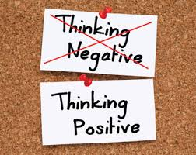
Reagiranje na automatske misli
Ivana Krbavčić

Slide 2
Reagiranje na automatske misli
terapeut pomaže klijentu da vrednuje automatsku misao i to čini različitim pitanjima
uz verbalnu interakciju terapeut koristi i napisane odgovore koji kasnije klijentu pomažu da se na njih osloni
takvi zapisi nazivaju se: Zapisi disfunkcionalnih misli (Dysfunctional Thought Record)
služe za pismeno vrednovanje i odgovaranje na automatske misli

Slide 3
Zapis disfunkcionalnih misli – zdm
organizirani obrazac koji pomaže klijentu efikasnije odgovoriti na automatske misli i pomaže im smanjiti uznemirenost
kako bi povećali korištenje obrasca važno je na primjeren način klijente upoznati s obrascem i svakako ga demonstrirati i pokušati zajedno ispuniti
ukoliko je forma ZDM-a prenaporna, klijenta podučite pitanjima za ispitivanje automatskih misli

Slide 4
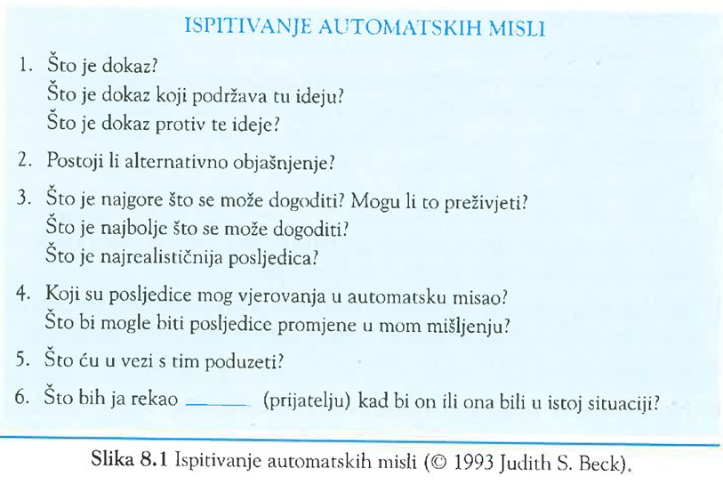

Slide 5
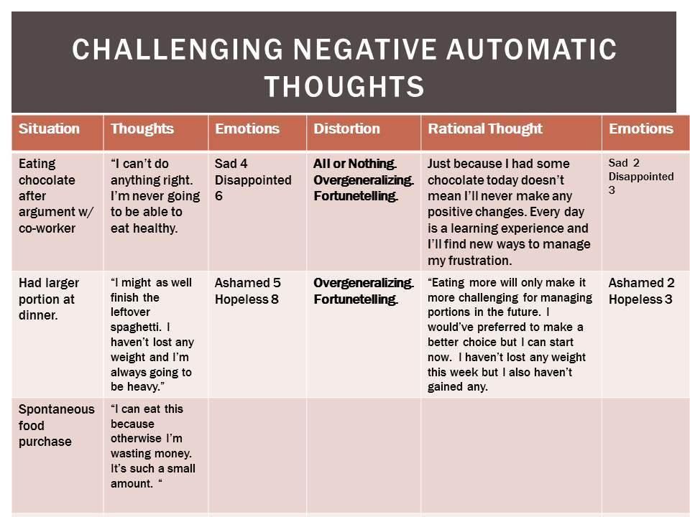

Slide 6
Savjeti za korištenje obrasca
terapeut mora biti dobro upoznat s korištenjem ZDM
upoznavanje klijenta s ZDM planira se u dvije faze kroz dvije ili više seansi
prva faza pokriva prve 4 kolone, a druga zadnje 2 kolone
terapeut mora biti siguran da je klijent shvatio i da vjeruje u kognitivni model
terapeut mora biti u potpunosti siguran da klijent razlikuje i može identificirati automatske misli i emocije, te prepoznaje situacije, emocije i fiziološke reakcije koje ne miješa sa automatskim mislima

Slide 7
Savjeti za korištenje obrasca
terapeut treba kroz samostalno ispunjavanje potvrditi da klijent razumije prve 4 kolone prije upoznavanja sa zadnje dvije
potrebno je s klijentom verbalno vrednovati najmanje jednu automatsku misao i smanjiti uznemirenost
ako klijent ne uspije, terapeut treba otkriti koje se automatske misli klijentu javljaju u radu s ZDM-om, pomoći u rješavanju problema i predložiti korištenje ZDM-a kao eksperiment

Slide 8
Upoznavanje s prve 4 kolone:
zajedno s klijentom prolazimo problematičnu situaciju i identificiramo prve 4 kolone
T: Što ste pomislili u tom trenutku?
K:”Sigurno me više ne voli”.
T: Kada ste to pomislili? (dan, datum,sat)
T: U drugu kolonu upišite situaciju –gdje ste bili, što ste radili?
Situacija može biti:
aktualni događaj (Telefonski razgovor)
ono što je klijent mislio ili zamišljao (Razmišljanje o telefonskom razgovoru)
emocionalni ili fizički osjećaj klijenta (Osjećam se tužno)
Notes:
Pripremila sam zapis u jednom posebnom dokumentu te ću ga podijeliti kolegama za lakše praćenje i zamislila sam da zajedno prođemo kroz obrazac za vrijeme prezentacije

Slide 9
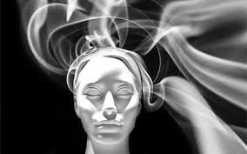
Upoznavanje s prve 4 kolone:
u 3.kolonu upisuju se aktualne riječi ili predodžbe koje klijentu prođu kroz glavu, te postotak vjerovanja
u 4.kolonu upisuje se emocija i njezin intenzitet u tom trenutku
nakon upoznavanja za domaću zadaću zadajemo klijentu da do sljedećeg puta pokuša s nekoliko primjera/situacija ispuniti obrazac uz naputak da promjene u raspoloženju koriste kao znak da se upitaju što im prolazi kroz glavu

Slide 10
Upoznavanje s druge 2 kolone
zadnje dvije kolone pomažu klijentu da vrednuje svoje automatske misli i da nauči dati adaptivan odgovor na njih.
5. kolona; vodimo se pitanjima na dnu tablice i odgovore upisujemo redom u kolonu adaptivnog odgovora
6. kolona: upisujemo postotak vjerovanja u automatsku misao i postotak intenziteta emocije

Slide 11
Motiviranje pacijenta za korištenje ZDM
obrazac kao eksperiment i pomoć za promjenu raspoloženja
odradite zajedno nekoliko primjera kako bi klijenti stekli sigurnost
naglasite da je potrebna vježba i da će greške biti korisne jer će pomoći otkriti što klijenta zbunjuje i što treba još pojasniti
pomognite klijentu planirati vrijeme i mjesto ispunjavanja ZDM
Notes:
-pokušajte klijenta motivirati tako da s njim dogovorite da isproba koristiti ZDM kao eksperiment kako bi vidjeli da li će im se raspoloženje promijeniti
-obrazac se nosi u novčaniku ispunjava na klupi, u autu, kupaonici

Slide 12
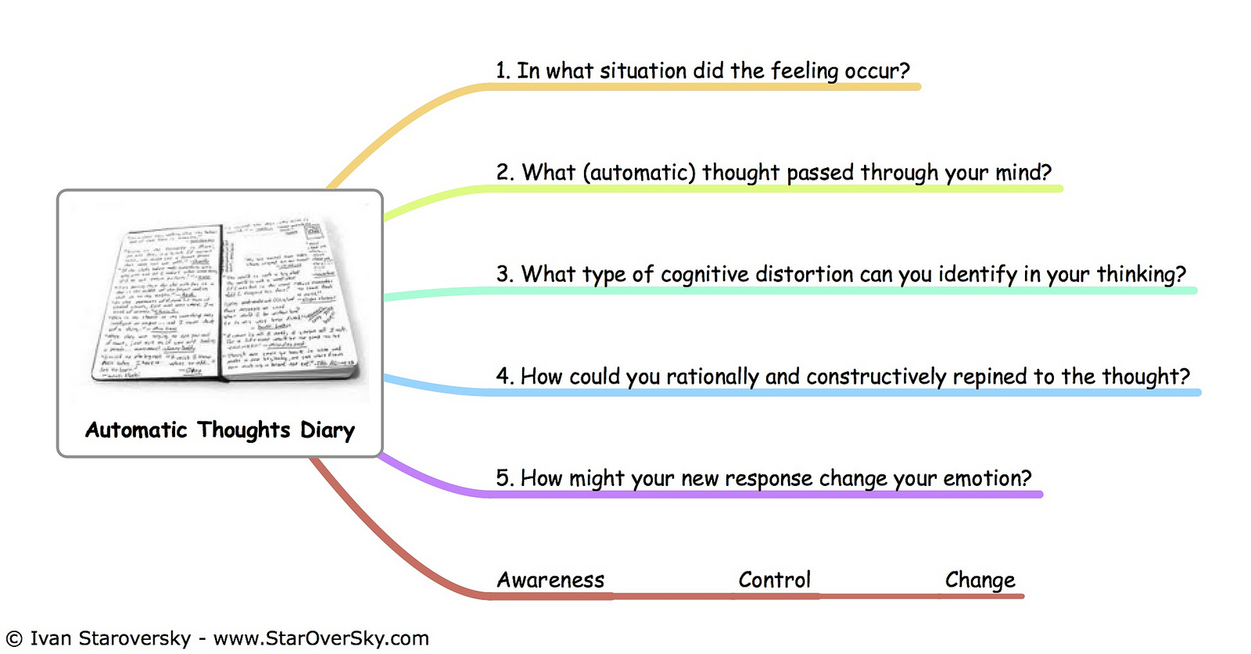

Slide 13
Alternativne tehnike odgovaranja na Automatske misli
izvođenje ZDM u mislima
čitanje prije napisanih ZDM-a ili bilježaka s terapije koji sadrže identične ili slične automatske misli
diktiranje ZDM-a nekom drugome
čitanje kartica suočavanja (automatska misao-adaptivni odgovor)
slušanje terapijske seanse ili jednog djela s audiovrpce
pronalazak mogućih načina za rješavanje problema (posuđivanje bilježaka, pomoć prijatelja)

Slide 14

HVALA NA PAŽNJI!

